Slide 1
Pruebas De Software
Ingeniería de Software II - Ingeniería en Computación - Universidad de La Serena

Slide 2
Pruebas De Software
Falla (failure): Ocurre cuando el software se comporta de forma inesperada.
Defecto (fault): existe en el código, encontrarlo puede llevar a causar una falla.
Error (error,mistake): acción incorrecta de la acción humana, esto puede incluir un defecto que conlleve a una falla.
Ingeniería de Software II - Ingeniería en Computación - Universidad de La Serena

Slide 3
Pruebas De Software
¿Qué es un Test Exitoso?
Test exitoso = descubre defectos.
No consiste en demostrar que el software funciona, sino en encontrar problemas.
Un buen resultado es identificar comportamientos inesperados
Cada vez que se corrigen defectos detectados, se pueden introducir nuevos defectos.
Ingeniería de Software II - Ingeniería en Computación - Universidad de La Serena

Slide 4
Pruebas De Software
Propósito del Testing
Detectar defectos antes de la entrega.
Validar que el software cumple requisitos y expectativas.
Aumentar la calidad y confiabilidad.
Prevenir futuras fallas y costos.
Ingeniería de Software II - Ingeniería en Computación - Universidad de La Serena

Slide 5
Pruebas De Software
¿Qué NO es el Testing?
Demostrar que no hay errores.
Demostrar que el software funciona correctamente y cumple sus funciones.
El Testing es un proceso destructivo que trata de encontrar posibles defectos en el software.
Ingeniería de Software II - Ingeniería en Computación - Universidad de La Serena

Slide 6
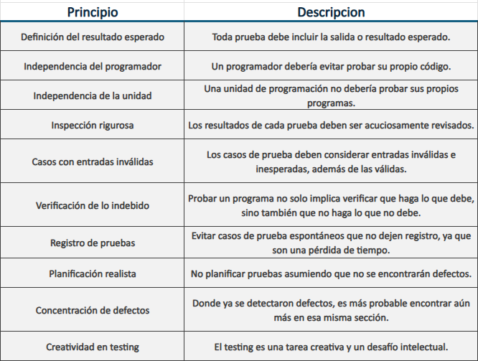
Pruebas De Software
Principios de Pruebas de Software
Ingeniería de Software II - Ingeniería en Computación - Universidad de La Serena

Slide 7
Pruebas De Software
Aspectos Económicos del Testing
Es posible encontrar todos los defectos en un software/programa?
Ingeniería de Software II - Ingeniería en Computación - Universidad de La Serena

Slide 8
Pruebas De Software
Aspectos Económicos del Testing
Invertir en testing = ahorro significativo a largo plazo.
Corregir defectos en fases tardías puede multiplicar los costos ×10 o más.
Testing bien planeado optimiza el retorno de inversión (ROI).
Priorizar pruebas en módulos críticos maximiza beneficios
Ingeniería de Software II - Ingeniería en Computación - Universidad de La Serena

Slide 9
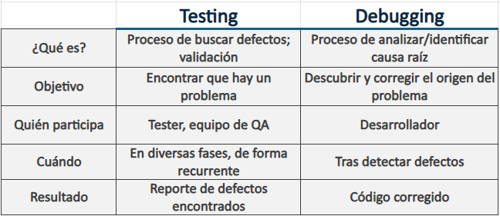
Pruebas De Software
Testing vs. Debugging
Ingeniería de Software II - Ingeniería en Computación - Universidad de La Serena

Slide 10

Pruebas De Software
Debugging
Casos de Prueba
Causas Adicinales
Ejecucion de casos
Pruebas de Regresión
Causas Sospechadas
Resultados
Depuracion
Causas Identificadas
Correcciones
Ingeniería de Software II - Ingeniería en Computación - Universidad de La Serena

Slide 11
Pruebas De Software
Test Case
Un buen Test Case es aquel que tiene un alto % de encontrar un defecto.
No es demostrar que el software/programa funciona correctamente.
No debe ser redundante, ni muy simple, ni complejo, solo debe ser el mejor de su clase.
Diseñarlos es un gran desafío.
Incluye: datos de entrada, pasos a seguir, resultados esperados y criterios de aceptación.
Ingeniería de Software II - Ingeniería en Computación - Universidad de La Serena

Slide 12
Pruebas De Software
Diseño de Test Case
Identificar requisitos y funcionalidades clave.
Crear casos tanto positivos (flujos esperados) como negativos (errores, excepciones).
Usar técnicas:
Caja negra.
Caja blanca.
Revisar, mantener y actualizar los casos de prueba.
Ingeniería de Software II - Ingeniería en Computación - Universidad de La Serena

Slide 13
Pruebas De Software
White-Box
Se realizan a nivel de componentes.
Normalmente guiadas por los requerimientos y las especificaciones técnicas.
Son un procedimiento que verifica la lógica y la estructura interna del código de un programa, analizando:
Rutas.
Condiciones.
Bucles.
Cualquier control de flujo posible dentro del mismo.
Ingeniería de Software II - Ingeniería en Computación - Universidad de La Serena

Slide 14
Pruebas De Software
White-Box
No es solo validar que el software funciona según se espera, sino también asegurar que cada camino/tramo/ruta del código este cubierto por al menos una prueba
Ingeniería de Software II - Ingeniería en Computación - Universidad de La Serena

Slide 15
Pruebas De Software
White-Box
Utiliza la estructura de control procedural, para derivar casos de prueba que:
Garanticen que todas las rutas de un modulo se ejercitaron por lo menos una vez.
Ejerciten todas las decisiones lógicas en sus lados True y False.
Ejecuten todos los loops en sus valores frontera y dentro de sus limites operacionales.
Ingeniería de Software II - Ingeniería en Computación - Universidad de La Serena

Slide 16
Pruebas De Software White-Box
Objetivos
Garantizar que todas las rutas lógicas del código han sido ejecutadas y verificadas, asegurando así un mínimo de defectos a nivel estructural e implementacional.
Cobertura Completa del Código.
Detección de Errores Lógicos.
Validación de Estructuras de Control.
Optimización y Mejora del Código.
Prevención de Vulnerabilidades.
Automatización y Medición.
Ingeniería de Software II - Ingeniería en Computación - Universidad de La Serena

Slide 17
Pruebas De Software White-Box
Razones para utilizarlo
Detección Profunda de Defectos.
identifica errores que no son perceptibles desde una perspectiva externa.
Garantía de Cobertura Alta.
Facilita métricas precisas sobre el grado de cobertura del código.
Mejor Comprensión del Código.
El tester debe entender la implementación.
Prevención de Código Inutilizado.
Ayuda a descubrir secciones de código no ejecutadas que pueden ser eliminadas
Facilita la Refactorización.
revela oportunidades para mejorar algoritmos, lógica, etc.
Ingeniería de Software II - Ingeniería en Computación - Universidad de La Serena

Slide 18
Pruebas De Software White-Box
Desventajas
Alto Coste y Complejidad.
Se requiere comprender el código y su lógica, por ende se necesitan testers con perfiles especializados.
Escalabilidad y Tiempo.
Es casi inviable cubrir todas las rutas en proyectos grandes.
Mantenimiento de Pruebas.
Cambio de código → Actualización de pruebas.
Ceguera Funcional
Riesgo de descuidar defectos de integración o de interacción con otros sistemas.
Cobertura Incompleta de Requisitos.
cobertura estructural total != Total Especificaciones Func. del sistema
Ingeniería de Software II - Ingeniería en Computación - Universidad de La Serena

Slide 19
Pruebas De Software White-Box
Técnicas Utilizadas
Cobertura de Sentencias
Cobertura de Decisiones
Cobertura de Ramas
Cobertura de Caminos
Cobertura de Condiciones y Condiciones Múltiples
Cobertura de Bucles
Pruebas de Flujo de Datos
Pruebas de Mutación
Ingeniería de Software II - Ingeniería en Computación - Universidad de La Serena

Slide 20
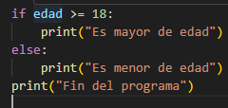
Pruebas De Software White-Box
Cobertura de Sentencias
Ejecutar todas las líneas (sentencias) del código al menos una vez.
Ingeniería de Software II - Ingeniería en Computación - Universidad de La Serena

Slide 21

Pruebas De Software White-Box
Cobertura de Decisiones
Ejecutar cada resultado posible (verdadero/falso) de todas las construcciones de decisión.
Ingeniería de Software II - Ingeniería en Computación - Universidad de La Serena

Slide 22
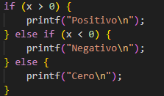
Pruebas De Software White-Box
Cobertura de Ramas
Ejecutar todos los posibles ramales de los bloques condicionales y de control de flujo.
Ingeniería de Software II - Ingeniería en Computación - Universidad de La Serena

Slide 23
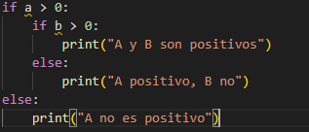
Pruebas De Software White-Box
Cobertura de Caminos
Ingeniería de Software II - Ingeniería en Computación - Universidad de La Serena

Slide 24


Pruebas De Software White-Box
Cobertura de Condiciones
Evaluar todas las condiciones booleanas para los valores verdadero y falso.
Ingeniería de Software II - Ingeniería en Computación - Universidad de La Serena

Slide 25

Pruebas De Software White-Box
Cobertura de Bucles
Cubrir todas las combinaciones posibles de condiciones dentro de las decisiones compuestas.
Ingeniería de Software II - Ingeniería en Computación - Universidad de La Serena

Slide 26

Pruebas De Software White-Box
Pruebas de Flujo de Datos
Probar entradas que ejecuten bucles cero veces, una vez y múltiples veces.
Ingeniería de Software II - Ingeniería en Computación - Universidad de La Serena

Slide 27

Pruebas De Software White-Box
Pruebas de Mutación
Introducir cambios ("mutantes") en el código para verificar si las pruebas existentes detectan el error simulado.
Ingeniería de Software II - Ingeniería en Computación - Universidad de La Serena

Slide 28
Pruebas De Software White-Box
Herramientas
Las herramientas sirven para automatizar y medir la cobertura de las pruebas de caja blanca.
Herramientas Comunes en python
Hypothesis
pytest-cov
Pyre
Coverage.py
Ingeniería de Software II - Ingeniería en Computación - Universidad de La Serena

Slide 29
Pruebas De Software White-Box
Métricas de cobertura
Porcentaje de sentencias cubiertas
Porcentaje de ramas y caminos cubiertos
Cobertura de condiciones y decisiones
Cobertura de bucles
Ingeniería de Software II - Ingeniería en Computación - Universidad de La Serena

Slide 30
Pruebas De Software
Black-Box
Generalmente se dan a nivel de sistema y nivel de aceptación.
Pruebas funcionales.
Pruebas⁢ de regresión.
Pruebas de⁣ aceptación del usuario.
etc...
No están limitadas a mandar datos y recibir resultados, sino también a la configuración de distintas ambientes que determinan la funcionalidad del software
Ingeniería de Software II - Ingeniería en Computación - Universidad de La Serena

Slide 31
Pruebas De Software
Black-Box - Técnicas comunes
Particionamiento de equivalencias
Análisis de valores frontera
Adivinanza de defectos
Diagramas de causa-efecto
Pruebas de transición de estado
Matriz de grafos
Ingeniería de Software II - Ingeniería en Computación - Universidad de La Serena

Slide 32
Pruebas De Software - Black-Box
Particionamiento de equivalencias
Consiste en dividir los datos de entrada en grupos o clases donde se espera que el sistema se comporte de manera similar para todos los valores dentro de cada clase. Se selecciona un valor representativo de cada clase para las pruebas.
Ingeniería de Software II - Ingeniería en Computación - Universidad de La Serena

Slide 33
Pruebas De Software - Black-Box
Análisis de valores frontera
Complementa el particionamiento de equivalencias, pero se enfoca en probar específicamente los valores en los límites de cada clase, donde suelen ocurrir más errores.
Ingeniería de Software II - Ingeniería en Computación - Universidad de La Serena

Slide 34
Pruebas De Software - Black-Box
Adivinanza de defectos
Técnica basada en la experiencia del probador para predecir dónde podrían ocurrir errores, utilizando conocimiento de errores comunes y problemas encontrados en el pasado.
Ingeniería de Software II - Ingeniería en Computación - Universidad de La Serena

Slide 35
Pruebas De Software - Black-Box
Diagramas de causa-efecto
Técnica que representa gráficamente la relación entre las condiciones de entrada (causas) y los resultados esperados (efectos), utilizando operadores lógicos como AND, OR y NOT para determinar casos de prueba mínimos con máxima cobertura.
Ingeniería de Software II - Ingeniería en Computación - Universidad de La Serena

Slide 36
Pruebas De Software - Black-Box
Pruebas de transición de estado
Técnica utilizada cuando el sistema puede estar en diferentes estados y las transiciones entre estos estados están gobernadas por reglas específicas. Se prueban las secuencias de eventos que provocan cambios de estado.
Ingeniería de Software II - Ingeniería en Computación - Universidad de La Serena

Slide 37
Pruebas De Software - Black-Box
Matriz de grafos
Representación tabular de las relaciones entre diferentes componentes o estados del sistema, utilizada para identificar y probar todas las posibles interacciones.
Ingeniería de Software II - Ingeniería en Computación - Universidad de La Serena

Slide 38
Pruebas De Software
Diseño de Casos de Prueba
No se debe descartar White-box por ser impráctico en grandes proyectos. Deben seleccionarse con cuidado los caminos lógicos importantes que se van a ejecutar.
Se puede combinar Black-Box y White-Box para proveer un enfoque que valide la interfaz y a la vez asegurarse de que los aspectos internos son correctos.
Ingeniería de Software II - Ingeniería en Computación - Universidad de La Serena

Slide 39
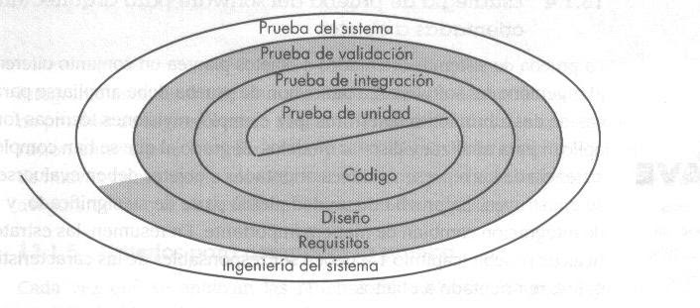
Pruebas De Software
Estrategias de Prueba
Cuando creamos un software, comenzamos con la ingeniería del sistema, los requerimientos, etc.
Ósea que comenzamos desde afuera.
Cuando realzamos las pruebas, tenemos que ir de dentro hacia afuera
Ingeniería de Software II - Ingeniería en Computación - Universidad de La Serena

Slide 40
Pruebas De Software
Estrategias de Prueba
Al inicio se deben ejecutar pruebas de White-Box de forma individual para cada modulo, asegurando que cada uno de estos funcione adecuadamente como una unidad.
Luego, los módulos deben integrarse para así formar el software completo, aquí entran las técnicas de Black-Box.
Para finalizar, corresponde realizar pruebas que aseguren que el software satisface los requerimientos de uso, funcionales, de comportamiento y de desempeño y verificar que todos los elementos del sistema se acoplan adecuadamente.
Ingeniería de Software II - Ingeniería en Computación - Universidad de La Serena

Slide 41
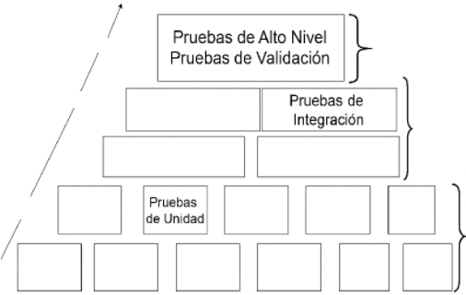
Pruebas De Software
Estrategias de Prueba
Requisitos
Pruebas de caja Negra
Diseño
Pruebas de caja Negra y algunas de caja Blanca
Codificación
Pruebas de caja Blanca
“Direccion” de la prueba
Ingeniería de Software II - Ingeniería en Computación - Universidad de La Serena

Slide 42
Pruebas De Software
Estrategias de Prueba
Definir los requisitos del producto de manera medible antes de iniciar las pruebas.
Dejar claros los objetivos de las pruebas.
Conocer a los usuarios y crear perfiles de cada tipo.
Hacer un plan que favorezca pruebas rápidas y continuas.
Diseñar un software que pueda comprobarse a sí mismo.
Realizar revisiones técnicas previas al testing.
Revisar también la estrategia de pruebas y los casos definidos.
Adoptar un enfoque de mejora continua en el proceso de pruebas.
Ingeniería de Software II - Ingeniería en Computación - Universidad de La Serena

Slide 43
Pruebas De Software
Estrategias de Prueba
Cobertura de requerimientos y funcionalidades debe realizarse con Black-Box Testing
Cobertura Lógica debe emplear White-Box
Siempre deben realizarse pruebas que sean repetibles y definir resultados obtenidos
Ingeniería de Software II - Ingeniería en Computación - Universidad de La Serena

Slide 44
Pruebas De Software
Pruebas De Regresión
Son procesos orientados a identificar si nuevos cambios en el código han introducido errores en funcionalidades que previamente eran estables.
Se aplican tanto tras correcciones de bugs como después de incluir nuevas características.
Apuntan a preservar la calidad y evitar que el software pierda funcionalidades ya validadas.
Estas pruebas deben diseñarse de tal manera de incluir solo pruebas de clases de errores de las funciones principales.
Se usan principalmente herramientas automatizadas de captura y ejecución
Ingeniería de Software II - Ingeniería en Computación - Universidad de La Serena

Slide 45
Pruebas De Software - Pruebas de Regresión
Objetivos
Garantizar que funcionalidades existentes no se vean afectadas por actualizaciones.
Minimizar la aparición de bugs recurrentes o “efectos colaterales”.
Reducir riesgos en cada entrega, permitiendo mejorar la velocidad y calidad del software.
Ingeniería de Software II - Ingeniería en Computación - Universidad de La Serena

Slide 46
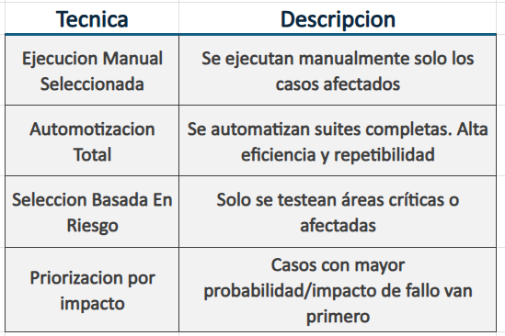
Pruebas De Software - Pruebas de Regresión
Tecnicas
Ingeniería de Software II - Ingeniería en Computación - Universidad de La Serena

Slide 47
Pruebas De Software - Pruebas de Regresión
Mejores prácticas
Diseñar suites modulares, fáciles de actualizar y mantener.
Priorizar la automatización de casos críticos y repetitivos.
Integrar la ejecución de regresión en la pipeline de integración continua (CI/CD).
Revisar y actualizar constantemente los casos de regresión.
Evaluar métricas para identificar redundancias o coberturas insuficientes
Ingeniería de Software II - Ingeniería en Computación - Universidad de La Serena

Slide 48
Pruebas De Software
Pruebas De Usabilidad
Son evaluaciones realizadas para determinar cuán fácil, agradable e intuitivo es para los usuarios interactuar con el software.
Se enfocan en la experiencia del usuario (UX), midiendo aspectos como facilidad de aprendizaje, eficiencia y satisfacción.
Involucran la observación de usuarios reales realizando tareas típicas en la aplicación.
Ingeniería de Software II - Ingeniería en Computación - Universidad de La Serena

Slide 49
Pruebas De Software - Pruebas De Usabilidad
Objetivos
Garantizar que los usuarios pueden completar sus objetivos principales de forma rápida e intuitiva.
Identificar obstáculos, confusiones o elementos que dificultan la experiencia.
Mejorar tasas de retención y percepción de valor.
Detectar oportunidades de mejora en la interfaz y los flujos de interacción.
Ingeniería de Software II - Ingeniería en Computación - Universidad de La Serena

Slide 50
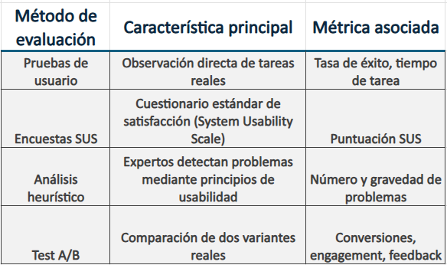
Pruebas De Software - Pruebas De Usabilidad
Métodos y métricas
Ingeniería de Software II - Ingeniería en Computación - Universidad de La Serena

Slide 51
Pruebas De Software
Pruebas De Validación o Aceptación
Se enfocan en comprobar si el producto cumple con los requisitos y expectativas del cliente o usuario final.
Constituyen el “filtro final”, validando que el software es apto para el entorno real antes de su adopción producción.
Implican la participación directa o indirecta del cliente en la definición de criterios de aceptación y, muchas veces, en la ejecución.
Ingeniería de Software II - Ingeniería en Computación - Universidad de La Serena

Slide 52
Pruebas De Software - Pruebas De Validación o Aceptación
Tipos principales de pruebas
Prueba de aceptación por el usuario (UAT): Usuarios reales testean funcionalidades críticas en condiciones reales.
Prueba de aceptación del sistema: Valida que el sistema cumple con los acuerdos contractuales y requisitos funcionales.
Prueba de aceptación operativa: Se simulan escenarios de producción para asegurar operabilidad, rendimiento y soporte.
Ingeniería de Software II - Ingeniería en Computación - Universidad de La Serena

Slide 53
Pruebas De Software - Pruebas De Validación o Aceptación
¿Cuándo comienzan?
Se realizan tras finalizar las pruebas de verificación.
Comienzan cuando el sistema está completamente integrado y funcional.
Se enfocan en evaluar el producto desde la perspectiva del usuario final.
Buscan responder:
“¿Estamos construyendo el producto correcto?”
Ej: Después de completar las pruebas unitarias e integración de un sistema de ventas, se ejecutan pruebas de validación para confirmar que las funciones de compra, pago y reportes cumplen los requisitos del cliente.
Ingeniería de Software II - Ingeniería en Computación - Universidad de La Serena

Slide 54
Pruebas De Software - Pruebas De Validación o Aceptación
Pruebas Alfa
Características:
Se ejecutan en el entorno del desarrollador.
Participan testers internos o usuarios seleccionados dentro de la empresa.
Permiten detectar errores antes del lanzamiento público.
Se simulan condiciones reales de uso.
Ej: Una empresa de videojuegos prueba internamente su nuevo título con empleados voluntarios para corregir errores antes de liberar la demo pública.
Ingeniería de Software II - Ingeniería en Computación - Universidad de La Serena

Slide 55
Pruebas De Software - Pruebas De Validación o Aceptación
Pruebas Beta
Características:
Se realizan en el entorno real del usuario.
Participan usuarios externos o finales.
Permiten recopilar opiniones reales sobre rendimiento, usabilidad y errores.
Sirven para ajustar la versión final del producto.
Ej: Una aplicación móvil lanza una versión beta en Google Play para que los usuarios reporten fallos y sugieran mejoras antes del lanzamiento oficial.
Ingeniería de Software II - Ingeniería en Computación - Universidad de La Serena

Slide 56
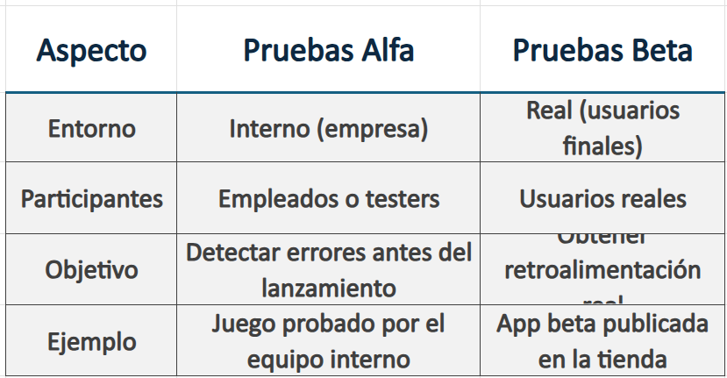
Pruebas De Software - Pruebas De Validación o Aceptación
Aspectos pruebas Alfa y Beta
Ingeniería de Software II - Ingeniería en Computación - Universidad de La Serena

Slide 57
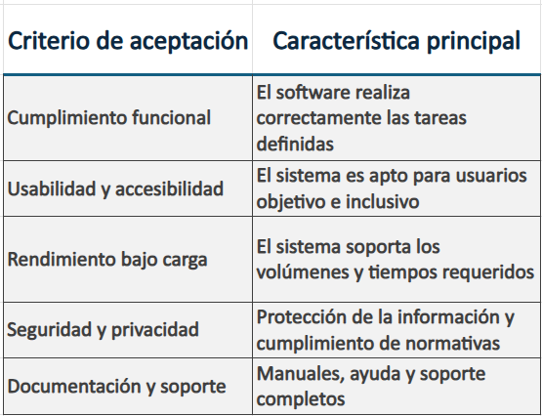
Pruebas De Software - Pruebas De Validación o Aceptación
Criterios de Aceptación
Ingeniería de Software II - Ingeniería en Computación - Universidad de La Serena

Slide 58
Pruebas De Software
Pruebas De Sistemas
Son pruebas que validan el comportamiento del software como un todo integrado, comprobando todos sus componentes, interfaces y flujos de trabajo.
Permiten detectar errores que solo emergen cuando los distintos módulos interactúan bajo condiciones reales o simuladas.
Incluyen aspectos funcionales, de integración, seguridad, rendimiento y compatibilidad.
Ingeniería de Software II - Ingeniería en Computación - Universidad de La Serena

Slide 59
Pruebas De Software - Pruebas De Sistemas
Objetivos
Garantizar que todos los módulos y componentes colaboran sin errores ni conflictos.
Evaluar el desempeño bajo cargas reales o extremas.
Comprobar la robustez, estabilidad y seguridad del sistema ante amenazas y fallos imprevistos.
Validar integración con sistemas externos, bases de datos y APIs.
Ingeniería de Software II - Ingeniería en Computación - Universidad de La Serena

Slide 60
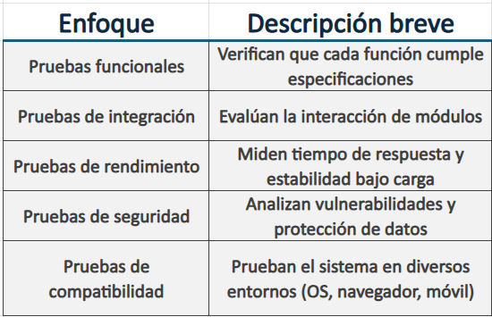
Pruebas De Software - Pruebas De Sistemas
Tipos y enfoques
Ingeniería de Software II - Ingeniería en Computación - Universidad de La Serena

Slide 61
Pruebas De Software
Mediciones de Pruebas
Preguntas...
¿Estamos encontrando los defectos más críticos?
¿Cuánto falta por probar realmente?
¿Qué tan confiables son nuestros resultados de prueba?
¿El esfuerzo invertido en probar está dando resultado?
¿Podemos mejorar sin medir?
Ingeniería de Software II - Ingeniería en Computación - Universidad de La Serena

Slide 62
Pruebas De Software
Mediciones de Pruebas
Permiten responder preguntas clave como:
¿Qué tan grande es realmente el esfuerzo necesario para probar un producto?
¿Qué tan efectivas fueron las actividades de verificación y validación?
¿Cómo fue la calidad del software:
Durante las pruebas?
En producción?
En comparación con otros proyectos?
¿Cuántos defectos había antes de probar y cuántos quedaron luego en operación?
¿En qué momento es razonable detener el proceso de testing?
Ingeniería de Software II - Ingeniería en Computación - Universidad de La Serena

Slide 63
Pruebas De Software - Mediciones de Pruebas
Medición y planificación
Da una idea de la complejidad del programa, esto ayuda para planear una mejor prueba, a poder predecir cuantos errores existen y en que lugar pueden ocurrir.
Analizar el número y tipo de defectos encontrados da una visión clara de:
La eficacia del proceso de verificación.
Las debilidades del desarrollo que deben corregirse.
Medir defectos no solo evalúa el producto, sino también la calidad del proceso que lo generó.
Ingeniería de Software II - Ingeniería en Computación - Universidad de La Serena

Slide 64
Pruebas De Software - Mediciones de Pruebas
Medición y planificación
Las mediciones de pruebas permiten evaluar de forma cuantitativa el progreso, la efectividad y el alcance del proceso de testing.
Ayudan a determinar cuándo detener las pruebas y a valorar la calidad del producto.
Ingeniería de Software II - Ingeniería en Computación - Universidad de La Serena

Slide 65
Pruebas De Software - Mediciones de Pruebas
Qué aportan las mediciones
Indican el nivel de calidad alcanzado por el software.
Proveen criterios de preparación para la entrega (release readiness).
Se correlacionan con la satisfacción del usuario final.
Actúan como predictores de errores restantes.
Al estar normalizadas, permiten comparar resultados entre proyectos.
Ofrecen una visión de la eficiencia del proceso de prueba.
Mediciones Producen respuestas, y se debe priorizar tomando como base que es lo critico y que será utilizado
Ingeniería de Software II - Ingeniería en Computación - Universidad de La Serena

Slide 66
Pruebas De Software - Mediciones de Pruebas
Tipos de mediciones útiles
Complejidad: mide la dificultad o tamaño del software a probar.
Eficiencia de verificación: evalúa la relación entre errores detectados y esfuerzo aplicado.
Cobertura de pruebas: indica qué porcentaje del código o requisitos fue probado.
Ejecución de pruebas: muestra el progreso y estado actual de las pruebas.
Defectos o incidentes: cuantifica los errores encontrados y su tipo.
Métricas basadas en incidentes: permiten analizar tendencias y mejorar procesos futuros.
Ingeniería de Software II - Ingeniería en Computación - Universidad de La Serena

Slide 67
Pruebas De Software
Herramientas de Pruebas
Facilitan el testing, y por tanto mas efectivo y productivo
Su objetivo es reducir esfuerzo manual, mejorar la precisión y aumentar la cobertura de las pruebas.
Las herramientas de testing pueden clasificarse según la actividad en la que se usan, la función que cumplen o el área del proceso que apoyan.
Ingeniería de Software II - Ingeniería en Computación - Universidad de La Serena

Slide 68
Pruebas De Software
Herramientas de Pruebas
Para revisiones e inspecciones
Objetivo: detectar defectos tempranos en documentos, código o diseño antes de ejecutar pruebas.
Uso típico: revisión de código, análisis estático, verificación de estándares o buenas prácticas.
Ejemplo:
SonarQube → analiza el código fuente para encontrar errores, vulnerabilidades y problemas de estilo.
CodeClimate o Pylint también detectan defectos sin necesidad de ejecutar el programa.
Ingeniería de Software II - Ingeniería en Computación - Universidad de La Serena

Slide 69
Pruebas De Software
Herramientas de Pruebas
Para la planificación de pruebas
Objetivo: ayudar a definir estrategias, planes y cronogramas de pruebas, así como a organizar los recursos y casos de prueba.
Uso típico: gestión de planes de prueba, control de avance, asignación de tareas y generación de reportes.
Ejemplo:
TestLink → permite crear planes, casos de prueba y registrar resultados.
Zephyr o Xray (Jira) → integran la planificación de pruebas dentro de la gestión ágil del proyecto.
Ingeniería de Software II - Ingeniería en Computación - Universidad de La Serena

Slide 70
Pruebas De Software
Herramientas de Pruebas
Para diseño y desarrollo de pruebas
Objetivo: apoyar la creación y mantenimiento de casos de prueba, tanto manuales como automatizados.
Uso típico: definir entradas, salidas esperadas y scripts automatizados.
Ejemplo:
Selenium → automatiza pruebas funcionales de aplicaciones web.
JUnit (Java) o PyTest (Python) → permiten crear y ejecutar pruebas unitarias.
Ingeniería de Software II - Ingeniería en Computación - Universidad de La Serena

Slide 71
Pruebas De Software
Herramientas de Pruebas
Para diseño ejecución de pruebas y evaluación de resultados
Objetivo: automatizar la ejecución, recopilar resultados y evaluar el comportamiento del software bajo distintas condiciones.
Uso típico: ejecución masiva de pruebas, simulación de usuarios, medición de rendimiento o carga.
Ejemplo:
JMeter → mide el rendimiento y carga de aplicaciones.
Postman → ejecuta pruebas de API y valida respuestas automáticas.
Ingeniería de Software II - Ingeniería en Computación - Universidad de La Serena

Slide 72
Pruebas De Software
Herramientas de Pruebas
Para soporte
Objetivo: complementar el proceso de testing con funciones auxiliares, como gestión de defectos, comunicación o seguimiento.
Uso típico: registrar y dar seguimiento a errores, priorizar fallos, generar reportes o gestionar versiones.
Ejemplo:
Jira o Bugzilla → registran, asignan y hacen seguimiento a defectos.
Git o Jenkins → apoyan la integración continua y control de versiones.
Ingeniería de Software II - Ingeniería en Computación - Universidad de La Serena

Slide 73
Pruebas De Software
Criterios de Termino
Cuando se deja de realizar el testing?
Al agotarse los recursos.
En la practica nunca termina, solo cambia de tester.
Idealmente, utilizar modelos de fallas de software como función del tiempo de ejecución, basado en modelación estadística y teorías de confiabilidad para realizar afirmaciones como la sgte.:
hemos hecho suficiente testing para afirmar con un 95% de confianza que la prob. de 1000 horas de GPU de operación libre de fallas en un ambiente probabilísticamente definido es por lo menos 0.995...
Ingeniería de Software II - Ingeniería en Computación - Universidad de La Serena

